Slide 1

CHUYÊN ĐỀ
CHUYỂN ĐỔI SỐ
TRONG GIÁO DỤC
Quận 7, ngày 30 tháng 3 năm 2023

Slide 2
CHUYỆN QUANH TA

Slide 3


https://economictimes.indiatimes.com/news/international/world-news/fb-twitter-ceos-testify-before-congress-defend-handling-of-disinformation-in-us-presidential-election/articleshow/79278399.cms

Slide 4
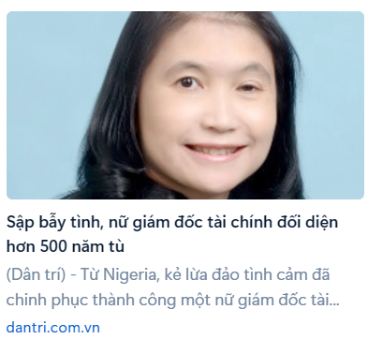
https://dantri.com.vn/phap-luat/sap-bay-tinh-nu-giam-doc-tai-chinh-doi-dien-hon-500-nam-tu-20230325075610299.htm

Slide 5
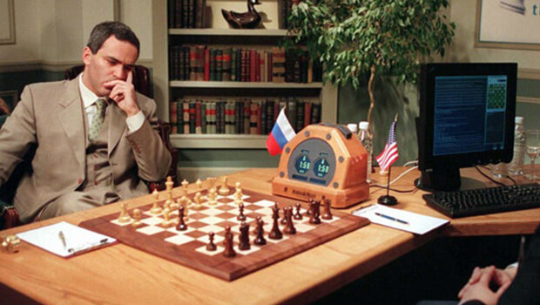
Vào ngày 11 tháng 5 năm 1997, siêu máy tính Deep Blue của IBM đã đánh bại đại kiện tướng cờ vua người Nga, Garry Kimovich Kasparov

Slide 6

Một sinh viên đã mất khoảng 23 tiếng đồng hồ để viết xong luận văn tốt nghiệp nhờ sự trợ giúp của phần mềm ChatGPT. Sự việc khiến nhiều người ngỡ ngàng.

Slide 7
THỜI ĐẠI SỐ
Thời đại số (hay còn gọi là kỷ nguyên số) là thời kỳ mà các công nghệ số hóa và công nghệ thông tin phát triển mạnh mẽ, tạo ra những thay đổi lớn lao trong nhiều lĩnh vực của đời sống, kinh tế và xã hội.

Slide 8
KIẾN TẠO CÔNG DÂN
THỜI ĐẠI SỐ
Kỹ năng cốt lõi & Sự hạnh phúc

Slide 9
NGHIÊN CỨU VỀ HẠNH PHÚC
Mối quan hệ giữa giáo viên & học sinh (GS Froidland, ĐH UC Berkeley, Mỹ)
Trẻ càng được thỏa mãn nhu cầu tâm lý, được giáo viên lắng nghe sẽ càng hạnh phúc.
Giáo viên càng thân thiết với học sinh càng thúc đẩy động lực học tập và nâng cao thành tích học tập của học sinh.

Slide 10
NĂNG LỰC CỐT LÕI
Nghiên cứu nhân lực DELTA SKILLS của tập đoàn tư vấn McKinsey
15 quốc gia với 18,000 người
56 kỹ năng (được gọi là “delta skills”) chia làm 4 nhóm chính và 13 nhóm phụ: cognitive, self-leadership, digital, & interpersonal.

Slide 11
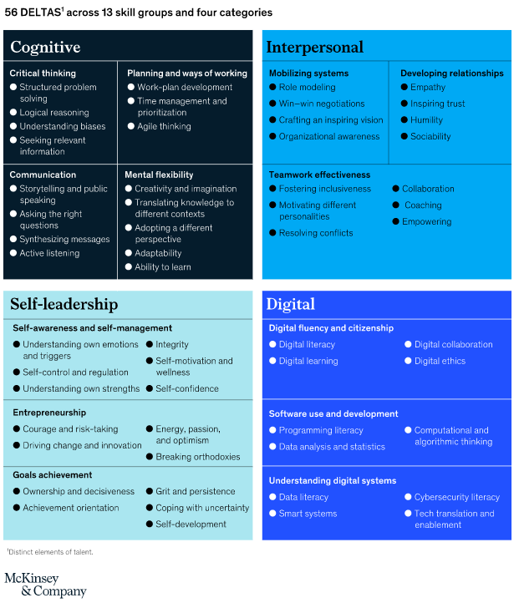
Nghiên cứu nhân lực DELTA SKILLS của tập đoàn tư vấn McKinsey
Cognitive skills (Kỹ năng về nhận thức): Tư duy phản biện, Giao tiếp, Lập kế hoạch, và Tư duy linh hoạt
Interpersonal (Kỹ năng tương tác): Phát triển mối quan hệ, Làm việc nhóm, Xây dựng hệ thống
Self-leadership (Tự lãnh đạo): tự nhận thức, khởi nghiệp, quản lý mục tiêu
Digital (Kỹ năng số): Tri thức số, Sử dụng phần mềm hiệu quả, Hiểu biết căn bản các cấu trúc kỹ thuật số

Slide 12
CHUYỂN ĐỔI SỐ LÀ GÌ?
Chuyển đổi số (Digital Transformation) là quá trình thay đổi tổng thể và toàn diện của cá nhân, tổ chức về cách sống, cách làm việc và phương thức sản xuất dựa trên các công nghệ số.

Slide 13
CÔNG NGHỆ SỐ LÀ GÌ?
Công nghệ số (hay còn được gọi là công nghệ thông tin và truyền thông - ICT) là các công nghệ được phát triển để xử lý, truyền tải và lưu trữ thông tin bằng cách sử dụng các thiết bị kỹ thuật số. Công nghệ số bao gồm một loạt các công nghệ và ứng dụng, bao gồm máy tính, phần mềm, thiết bị truyền thông, hệ thống mạng, Internet và các ứng dụng trực tuyến...

Slide 14
CÔNG NGHỆ SỐ TRONG GIÁO DỤC LÀ GÌ?
Công nghệ số trong giáo dục là sự ứng dụng và tích hợp các công nghệ thông tin và truyền thông (ICT) vào các hoạt động giáo dục để cải thiện chất lượng giáo dục, tăng cường hiệu quả giảng dạy và học tập, cũng như thúc đẩy sự phát triển của hệ thống giáo dục.

Slide 15
CHUYỂN ĐỔI SỐ TRONG GIÁO DỤC LÀ GÌ?
“Phát triển nền tảng hỗ trợ dạy và học từ xa, ứng dụng triệt để công nghệ số trong công tác quản lý, giảng dạy và học tập; số hóa tài liệu, giáo trình; xây dựng nền tảng chia sẻ tài nguyên giảng dạy và học tập theo cả hình thức trực tiếp và trực tuyến. Phát triển công nghệ phục vụ giáo dục, hướng tới đào tạo cá thể hóa. 100% các cơ sở giáo dục triển khai công tác dạy và học từ xa, trong đó thử nghiệm chương trình đào tạo cho phép học sinh, sinh viên học trực tuyến tối thiểu 20% nội dung chương trình. Ứng dụng công nghệ số để giao bài tập về nhà và kiểm tra sự chuẩn bị của học sinh trước khi đến lớp học” (theo QĐ 749/QĐ-TTg ngày 03/6/2020)

Slide 16
CHUYỂN ĐỔI SỐ TRONG NHÀ TRƯỜNG
Là quá trình sử dụng công nghệ số để nâng cao chất lượng các hoạt động giáo dục trong trường học.

Slide 17
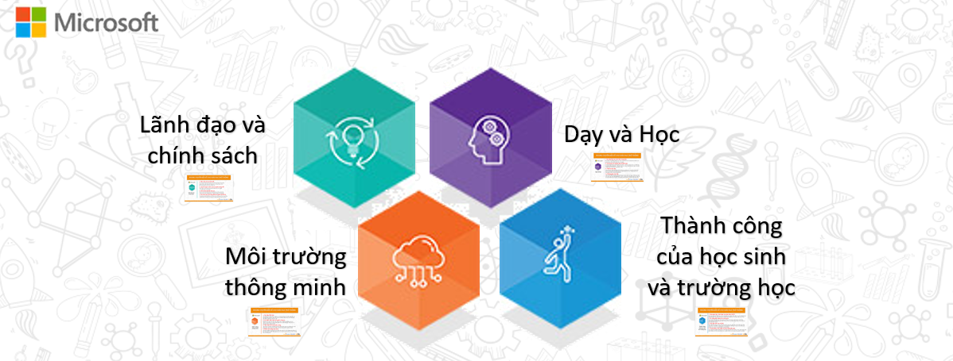
KHUNG CHUYỂN ĐỔI SỐ CHO GIÁO DỤC PHỔ THÔNG
(THEO MICROSOFT)

Slide 18
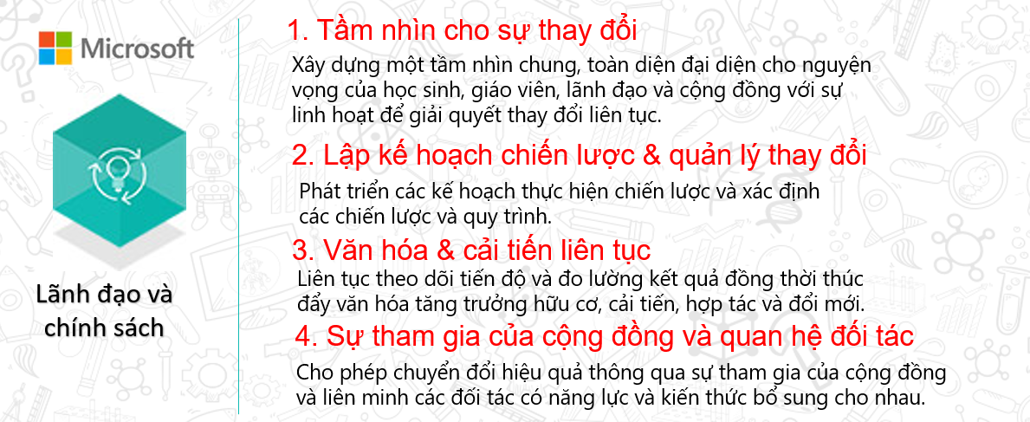
KHUNG CHUYỂN ĐỔI SỐ CHO GIÁO DỤC PHỔ THÔNG
(THEO MICROSOFT)

Slide 19
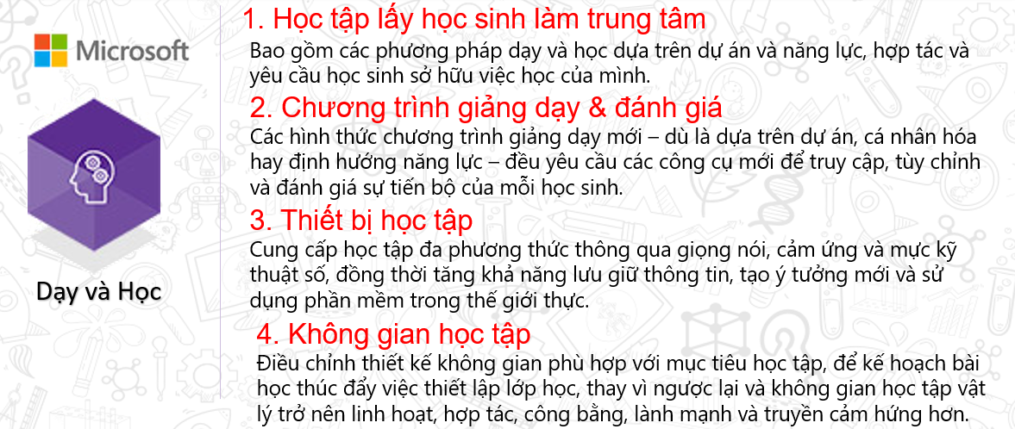
KHUNG CHUYỂN ĐỔI SỐ CHO GIÁO DỤC PHỔ THÔNG
(THEO MICROSOFT)

Slide 20
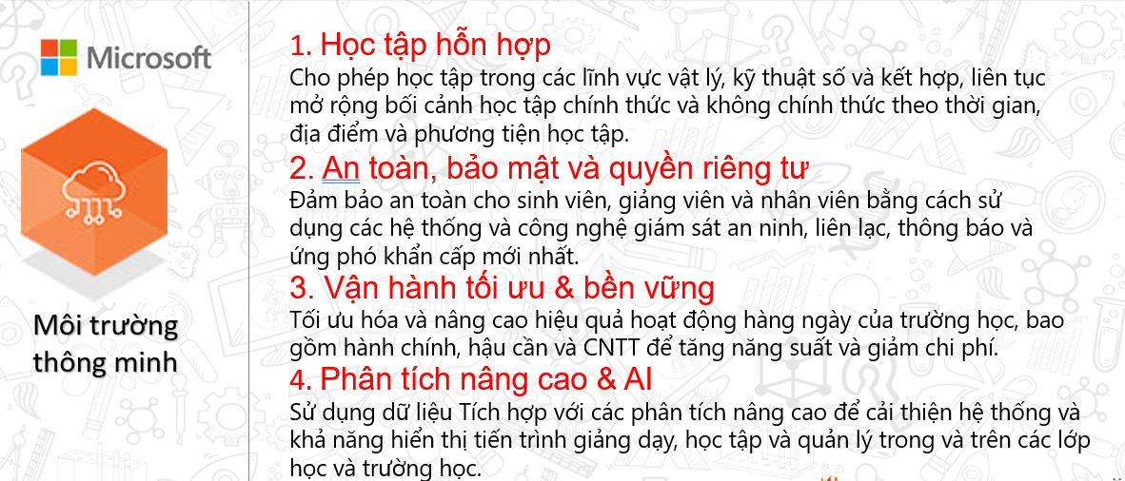
KHUNG CHUYỂN ĐỔI SỐ CHO GIÁO DỤC PHỔ THÔNG
(THEO MICROSOFT)

Slide 21
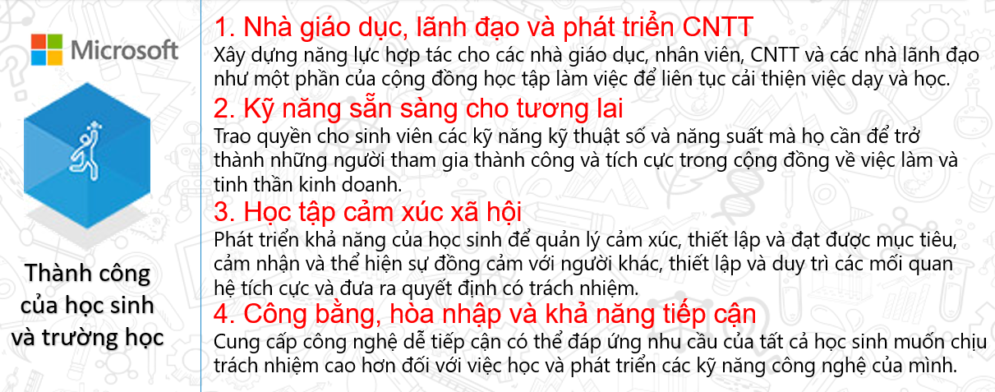
KHUNG CHUYỂN ĐỔI SỐ CHO GIÁO DỤC PHỔ THÔNG
(THEO MICROSOFT)

Slide 22
VAI TRÒ CỦA NHÀ QUẢN LÝ TRONG CHUYỂN ĐỔI SỐ
Lãnh đạo và quản lý
Tạo động lực cho đội ngũ
Đào tạo và hướng dẫn
Tạo môi trường thuận lợi
Đưa ra quyết định và kế hoạch
Đo lường và đánh giá hiệu quả

Slide 23
VAI TRÒ CỦA GIÁO VIÊN TRONG CHUYỂN ĐỔI SỐ
Sử dụng công nghệ số trong giảng dạy
Phát triển tài liệu giảng dạy số
Điều chỉnh phương pháp giảng dạy
Đào tạo và học tập
Hỗ trợ quản lý học sinh

Slide 24
NHỮNG VIỆC CẦN LÀM ĐỂ
CHUYỂN ĐỔI SỐ TRONG NHÀ TRƯỜNG
Lập kế hoạch, chiến lược
Đầu tư vào cơ sở hạ tầng
Đào tạo và hỗ trợ đội ngũ
Xây dựng kho dữ liệu dùng chung
Quản lý và kiểm soát
Các chính sách hỗ trợ

Slide 25
KHÓ KHĂN VÀ THÁCH THỨC
Nhận thức và tư duy
Thiếu sự hướng dẫn và chiến lược chuyển đổi số
Cơ sở vật chất, hạ tầng mạng, trang thiết bị ...
Phần mềm phục vụ chuyển đổi số (chưa kết nối đồng bộ, chồng chéo …)
Tài chính
Nội dung học liệu số cần sự quản lý và kiểm soát
Hành lang pháp lý về bản quyền, an toàn thông tin …

Slide 26
GIẢI PHÁP VÀ ĐỀ XUẤT
Tăng cường nâng cao nhận thức cho đội ngũ, PH, HS
Định hướng và thống nhất (quy trình, cách thức ...)
Đào tạo và bồi dưỡng
Thực hiện nghiêm túc và có hiệu quả
Rà soát, sữa chữa, bổ sung … CSVC
Xây dựng quy chế quản lý, khai thác sử dụng các hệ thống CNTT
Xây dựng kho dữ liệu dùng chung
Xây dựng hành lang pháp lý về bản quyền, an toàn thông tin …

Slide 27
THẢO LUẬN

Slide 28
CHÂN THÀNH CÁM ƠN

